Slide 1
Kuchařka pro detektivy na cestách: přísliby a pasti metodologie neurověd
Tomáš Urbánek
Psychologický ústav AV ČR, v. v. i.
Veveří 97, Brno

Slide 2


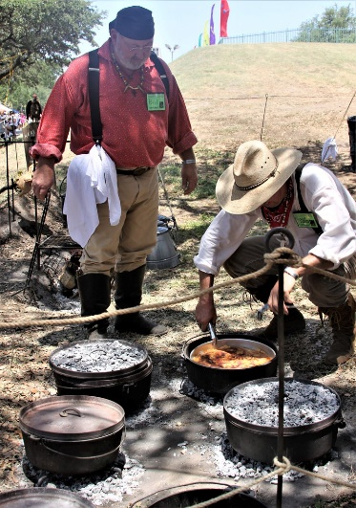
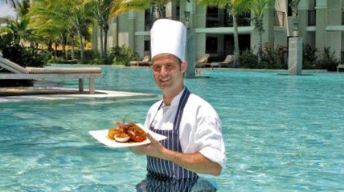


Metafory používané pro vědecké metody
Kuchařka
  řemeslný pracovní postup
Detektivka
  induktivně-deduktivní hledání a skládání stop
Výprava do neznáma
  pionýrství v původním smyslu slova
úplně přiléhavá není ani jedna

Slide 3

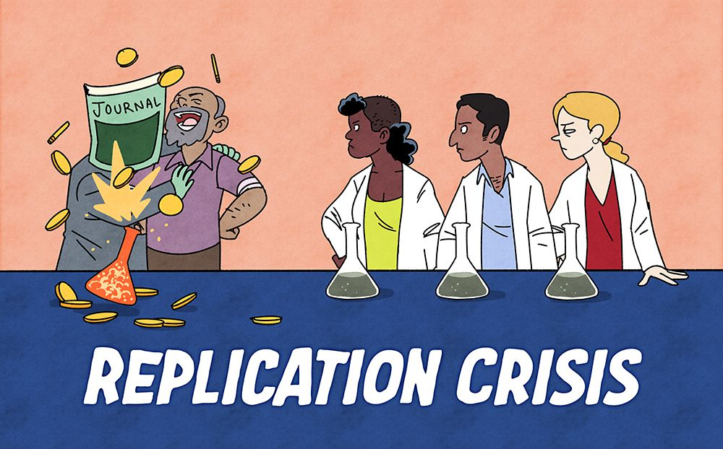
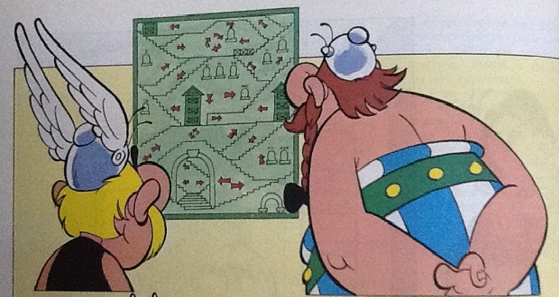
Objektivní aspekty vědecké metodologie
technologický a vědecký pokrok
  přístroje a výpočetní technika
  rozvoj příbuzných disciplín
interdisciplinarita
  ale ne paradisciplinarita
  různá dynamika rozvoje jednotlivých disciplín
publikační (zlo)zvyky
  positivity bias
  „konzervativní“ statistická kritéria
replikační krize
  v psychologii se píše o desítkách procent výsledků
administrativa

Slide 4
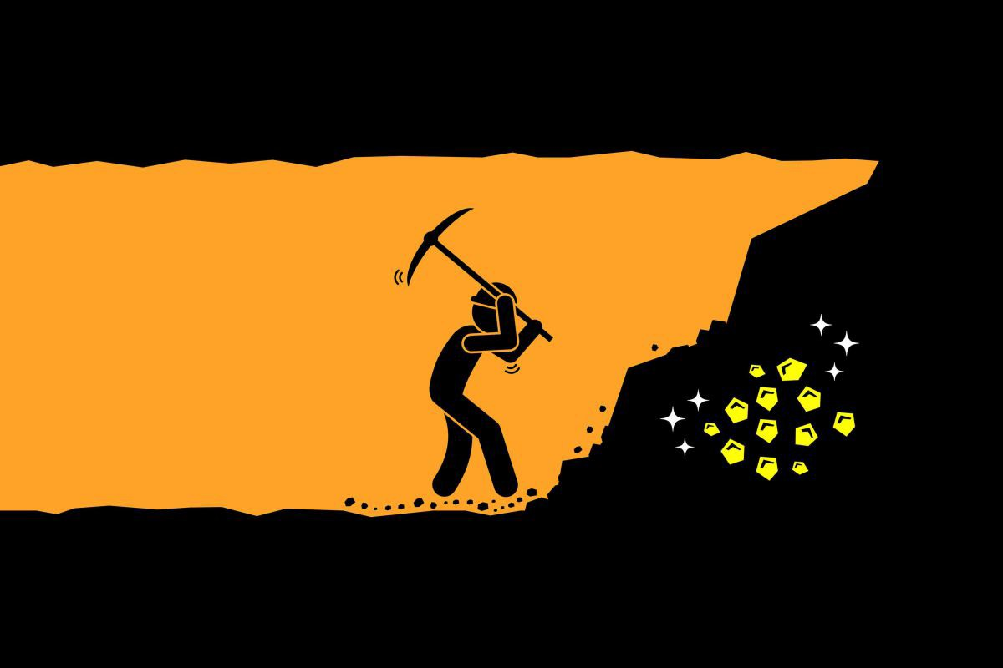

Subjektivní aspekty vědecké metodologie
Metoda bez metodologa nefunguje
  vařečkou musí někdo míchat
  stopy na místě činu musí někdo správně přečíst
  z cestování musí někoho bolet nohy
Výzkumník
  hlavní „nástroj“ vědeckého poznání
  klíčový je rozvoj jeho charakteristik

Slide 5
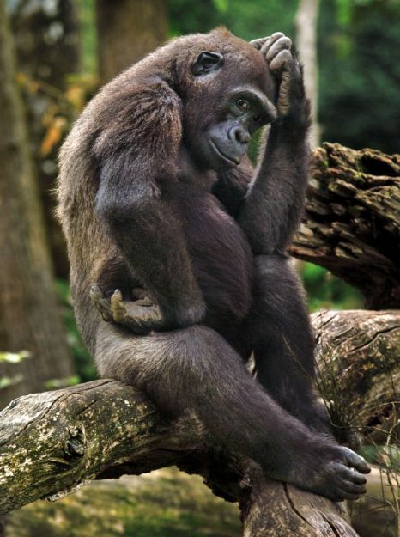
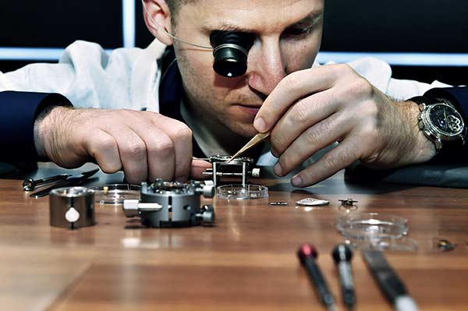
Vlastnosti a dovednosti výzkumníka I. („tvrdé“)
Vzdělání, znalosti a zkušenosti
  teorie a empirické výsledky
    = teoretická nebo vědecká citlivost
    kladení otázek
  metodologické principy a postupy
    = řemeslná až umělecká dovednost
    hledání odpovědí

Slide 6
Vlastnosti a dovednosti výzkumníka II. („měkké“)
Myšlení
  logické usuzování
  znalost heuristik a kognitivních zkreslení
  odolnost vůči argumentačním klamům
  tvořivost
  metakognice
Komunikace
  (internacionální) a interdisciplinární týmy mluvící různými jazyky

Slide 7
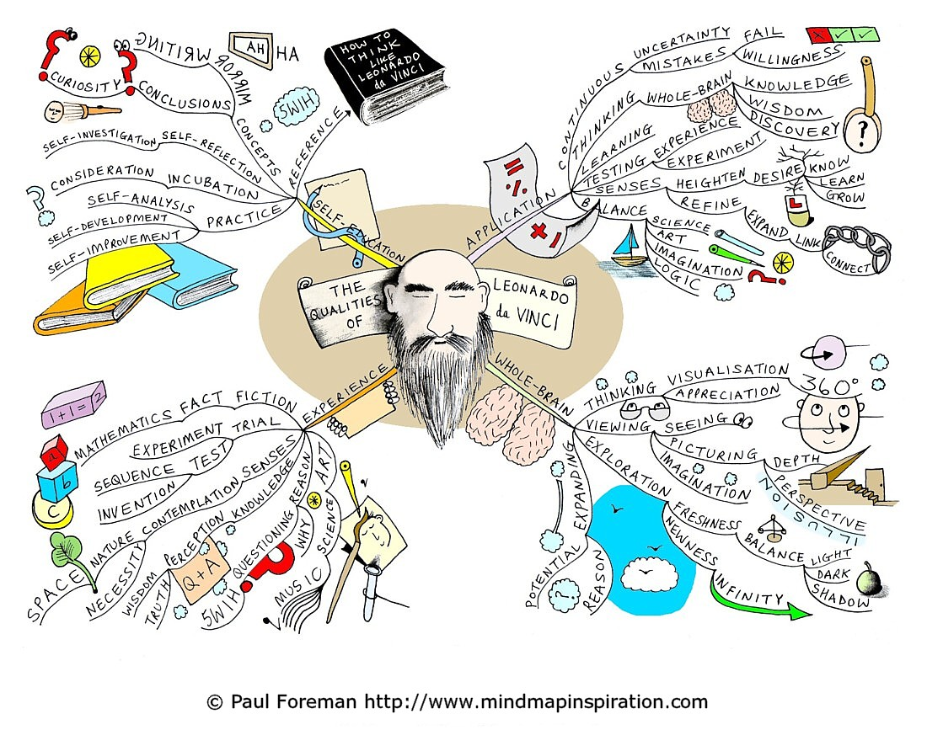

Slide 8



Vědecké memoáry

Slide 9
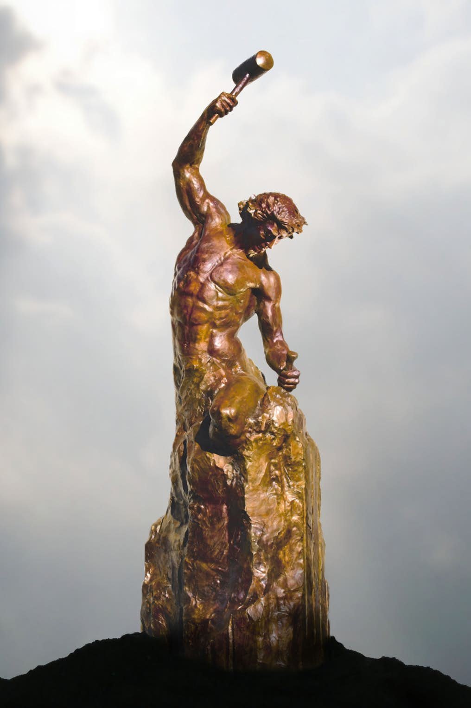
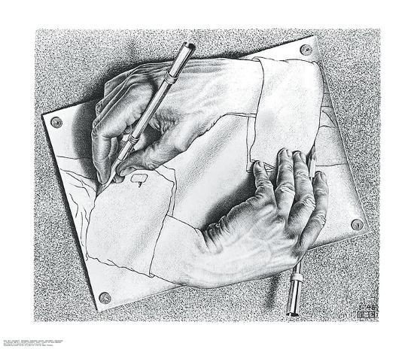
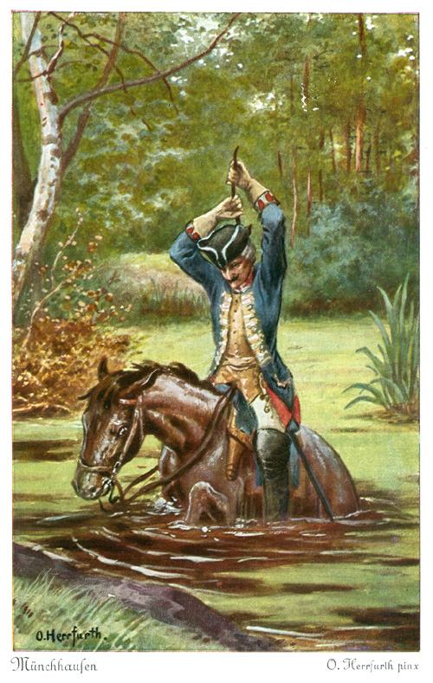
Cíl je paradoxní, zdánlivě nemožný
udělat z ničeho něco

Slide 10
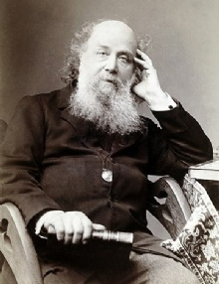
Nutnost slučovat protiklady
Tak jako blesk čistí vzduch od nehmatatelných výparů, tak trefný paradox osvobozuje lidskou inteligenci od letargického vlivu latentních a netušených předpokladů. Paradox je zabijákem předsudků.
(James Joseph Sylvester, britský matematik)

Slide 11
Děkuji vám za pozornost!

